Slide 1
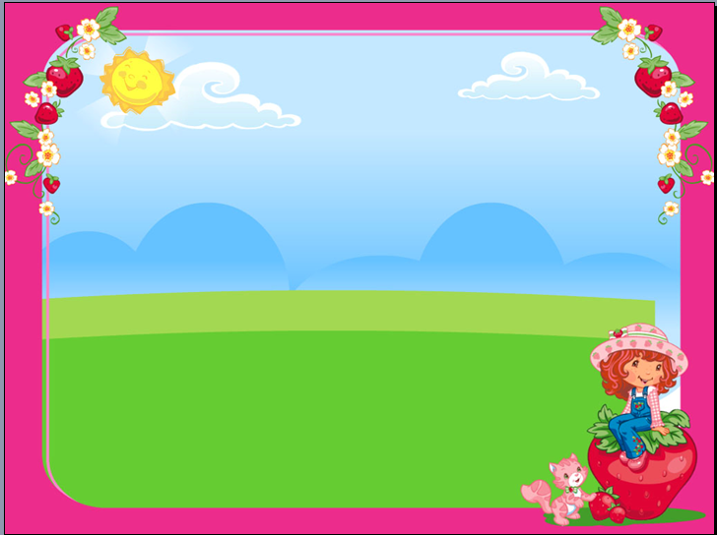
Trường Mầm Non Sơn Kim 2
Hoạt động Tạo hình
Xé dán các loại quả
Người thực hiện: Nguyễn Thị Thu Hiền
Đối tượng: Lớp Mẫu giáo 4 B

Slide 2
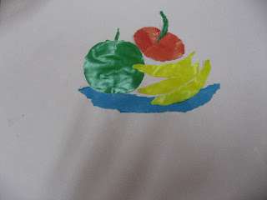

Slide 3
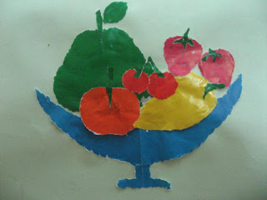

Slide 4
